Slide 1
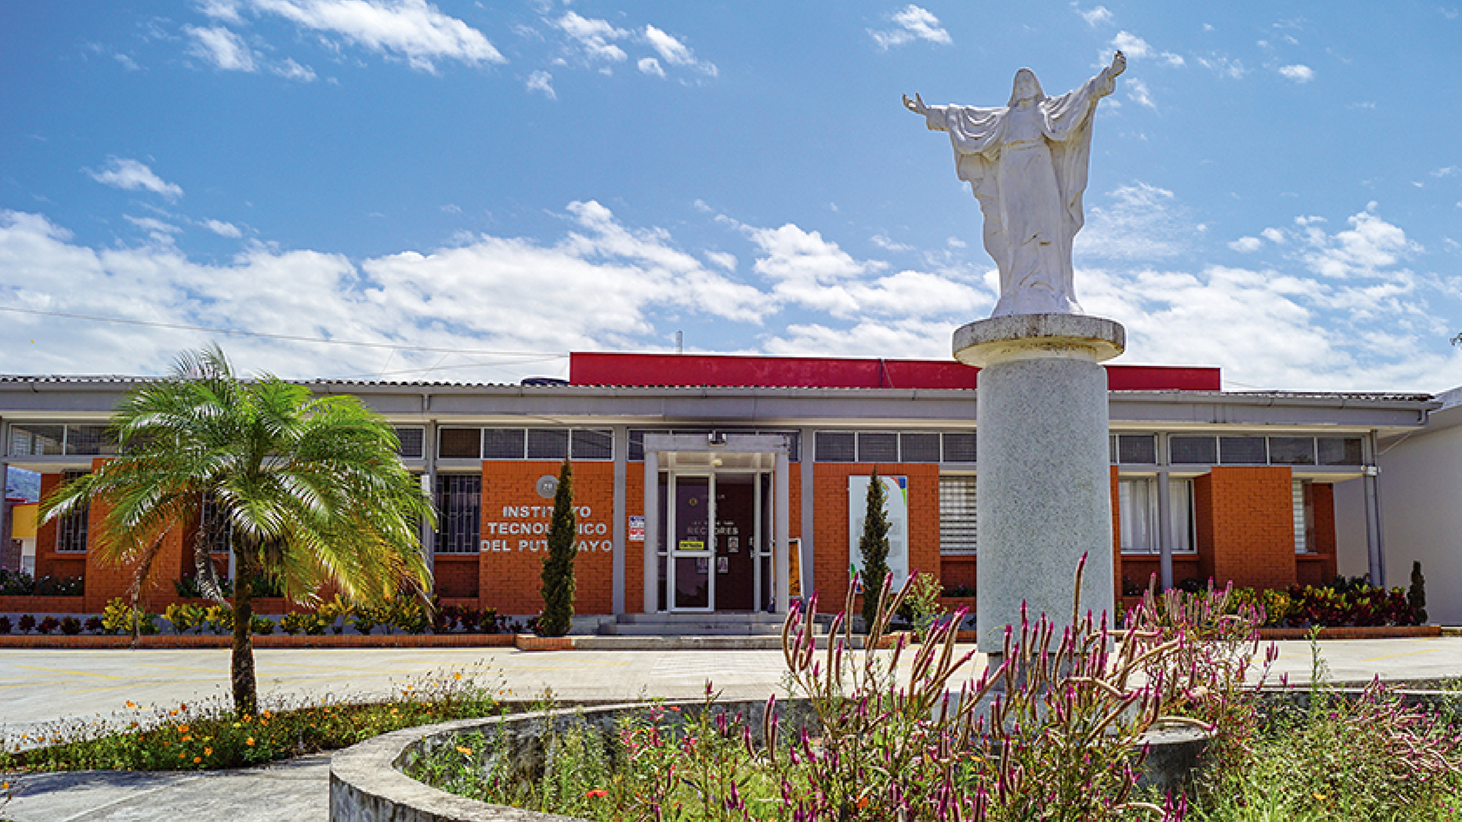

Informe de Peticiones, Quejas, Reclamos,
Sugerencias y Denuncias
(PQRSD)
Abril/2024
OFICINA DE ATENCIÓN AL USUARIO INSTITUTO TECNOLÓGICO DEL PUTUMAYO
RESOLUCIONES Nros. 0316/2015 - 0070/2016

Slide 2

El presente documento corresponde al Informe de Peticiones, Quejas,
Reclamos, Sugerencias y Denuncias (PQRSD) recibidas y atendidas por la
Oficina de atención al usuario del Instituto Tecnológico del Putumayo
Correspondiente al mes de abril de 2024.
De acuerdo con los datos arrojados por los canales de atención,
durante en el mes de abril, se recibieron (284) PQRSD
garantizando el registro del 100% y teniendo en cuenta lo reportado
les fue asignado su trámite, no se negó el acceso a ninguna de ellas.
A
PQRS
Recibidas por canal de atención
C

Slide 3
El 90% de las llamadas recibidas indica que el canal de atención está siendo utilizado mayormente por los clientes, y el equipo de atención está gestionando eficientemente la mayoría de las consultas.
B
CANALES DE ATENCIÓN | CANTIDAD | PORCENTAJE
LLAMADAS RECIBIDAS | 107 | 90%
LLAMADAS REALIZADAS | 8 | 7%
LLAMADAS PERDIDAS | 4 | 3%
TOTAL DE LLAMADAS | 119 | 100%
El 97% de las solicitudes recibidas fueron por correo electrónico atencionalusuario@itp.edu.co lo que muestra que la mayoría de los usuarios prefieren este canal. Las notificaciones judiciales por correo electrónico representaron el 3%. En total, ambos canales virtuales abarcaron el 100% de las solicitudes en abril de 2024.
C
CANALES DE ATENCIÓN | CANTIDAD | PORCENTAJE
atencionalusuario@itp.edu.co | 131 | 97%
notificacionesjudiciales@itp.edu.co | 1 | 3%
TOTAL VIRTUAL | 132 | 100%

Slide 4

PQRSD
recibidas por modalidad de petición
1
2
3
PETICIONES DE INFORMACION
32
19%
PETICIONES DE
INTERES
GENERAL
63
38%
QUEJAS
0
0%
4
RECLAMOS
0
0%
5
6
SUGERENCIAS
0
0%
DENUNCIAS
0
0%
7
OTRO
70
42%

Slide 5
Peticiones de información (32 - 19%): Una quinta parte de las solicitudes son peticiones de información, lo que sugiere que los usuarios buscan aclaraciones o detalles específicos sobre productos o servicios. Peticiones de interés particular (63 - 38%): La mayoría de las solicitudes son de interés particular, lo que indica que los usuarios tienen solicitudes o necesidades específicas, posiblemente relacionadas con casos individuales. Quejas (0 - 0%), Reclamos (0 - 0%), Sugerencias (0 - 0%), Denuncias (0 - 0%): No se registraron quejas, reclamos, sugerencias o denuncias, lo que sugiere que no hubo conflictos o problemas importantes que los usuarios quisieran expresar. Otro (70 - 42%): Un porcentaje significativo de las solicitudes (42%) pertenece a la categoría "Otro", lo que puede incluir invitaciones, publicidad de productos, brochure digitales, información de capacitaciones, entre otros.
La mayoría de las solicitudes son peticiones de información o de interés particular, mientras que no hubo quejas ni denuncias.

Slide 6
P Q R S D
asignadas a dependencias
y grupos internos de trabajo
No | DEPENDENCIA | RECIBIDAS | ATENDIDAS | SIN ATENDER | PORCENTAJE
1 | ATENCION AL USUARIO | 72 | 71 | 1 | 99%
2 | CONTRATACION | 22 | 19 | 3 | 86%
3 | JURIDICA | 18 | 15 | 3 | 83%
4 | RECTORIA | 25 | 23 | 2 | 92%
5 | REGISTRO Y CONTROL | 22 | 19 | 3 | 86%
6 | SALA DE DOCENTES | 35 | 32 | 3 | 91%
7 | TALENTO HUMANO | 16 | 14 | 2 | 88%
8 | FINANCIERA | 3 | 2 | 1 | 67%
9 | VICERRECTORIA ACADEMICA | 17 | 15 | 2 | 88%
10 | PLANEACION | 2 | 2 | 0 | 100%
11 | CIECYT | 3 | 3 | 0 | 100%
12 | CONSEJO ACADEMICO | 26 | 24 | 2 | 92%
13 | B. UNIVERSITARIO | 5 | 3 | 2 | 60%
14 | VICERRECTORIA ADMINISTRATIVA | 19 | 17 | 2 | 89%
TOTAL |  | 285 | 259 | 26 | 91%
En general, la mayoría de las dependencias tienen un desempeño adecuado en la atención de solicitudes con un índice del 91%. El reporte detalla la cantidad de solicitudes gestionadas por cada dependencia, incluyendo las atendidas y pendientes.
En general, los resultados evidencian una gestión efectiva de las PQRSD, aunque también resaltan oportunidades de mejora para optimizar la eficiencia del servicio y elevar la satisfacción de los usuarios.

Slide 7
Gestión de traslados y acceso a la Información
La gestión de traslados y acceso a la información en el Instituto Tecnológico del Putumayo refleja un compromiso generalizado con la eficiencia, la transparencia y la satisfacción del cliente. Este buen nivel de desempeño es fundamental para mantener un ambiente de trabajo y estudio óptimo en la institución.
Respecto del PROCESO: Acción de Tutela- Derecho de Petición - 860013104003-2024-00020, se notificó y respondió respectivamente en los términos de ley establecidos.
Tiempo promedio de respuesta
Tipos de petición | Días permitidos para respuesta
EXPEDICIÓN COPIAS DE DOCUMENTOS | 10
TRASLADOS POR COMPETENCIA | 5
ENTES DE CONTROL | 5
CONSULTAS DE INFORMACIÓN TÉCNICA | 30
QUEJAS | 15
RECLAMOS | 15
SUGERENCIAS Y FELICITACIONES | 30
DERECHOS DE PETICIÓN | 15

Slide 8
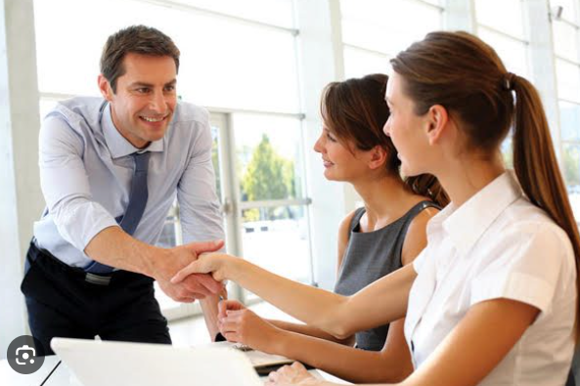






Recomendaciones
1
Automatización del sistema: Implementar respuestas automáticas para solicitudes frecuentes y reducir tiempos de atención.
Automatización del proceso: Implementar un sistema digital que permita la gestión, trazabilidad y respuesta automática de solicitudes frecuentes.
2

